Slide 1

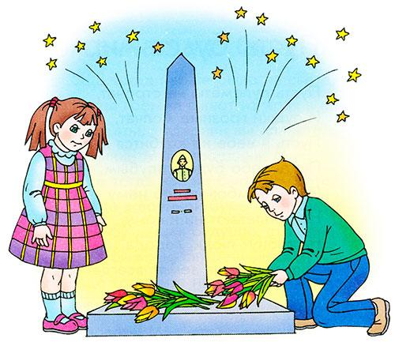
Детям о празднике 9 мая –
День Победы

Slide 2
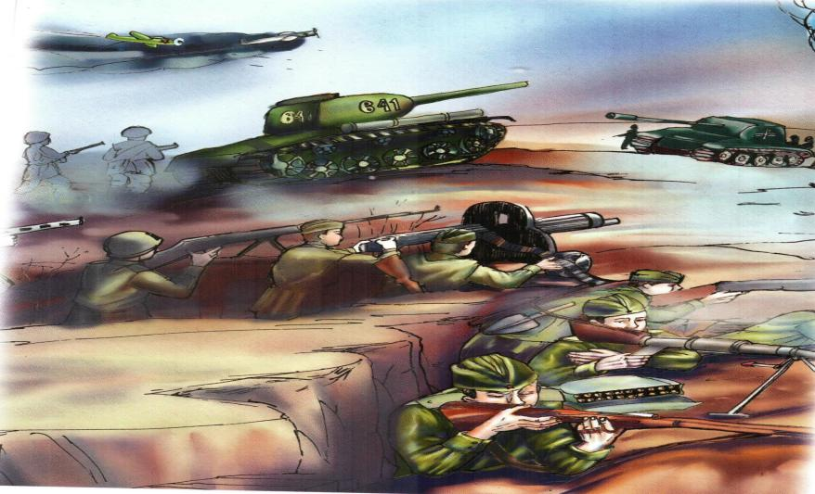
День Победы — самый великий и серьёзный праздник, как для России, так и для многих других стран мира. 22 июня 1941 года на нашу страну напали полчища врагов — фашистов.

Slide 3
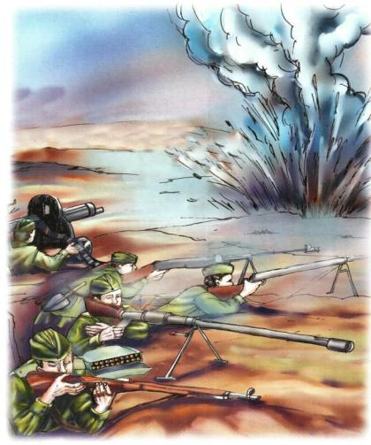
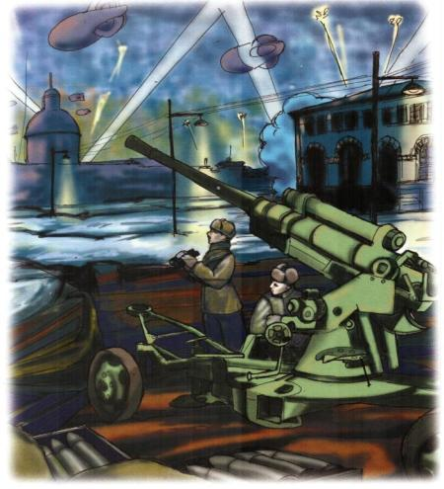
Фашисты думали, что они самые главные в мире, а все остальные люди должны им подчиняться. Началась страшная война, которая продолжалась четыре года. Не только российским солдатам и офицерам, но и всем жителям нашей Родины, взрослым и детям, было очень трудно в то время.

Slide 4
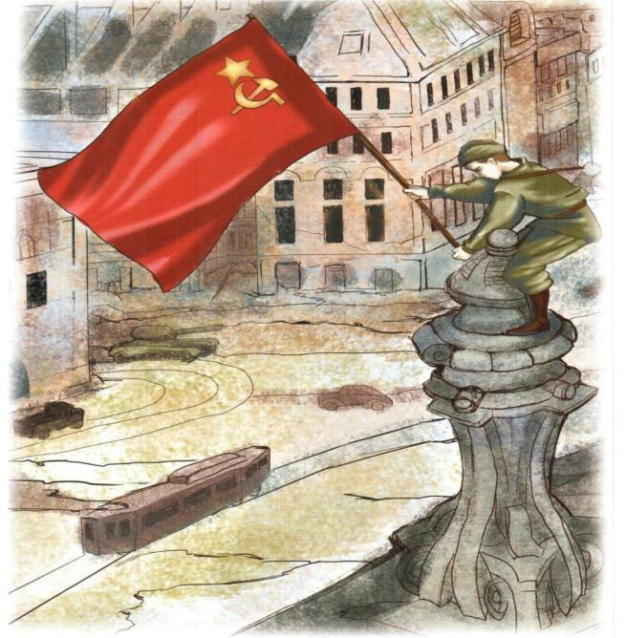
Армия с помощью народа победила врагов и прогнала их из России, а потом и из других стран. Война, которую назвали Великой Отечественной, закончилась в мае 1945 года.

Slide 5
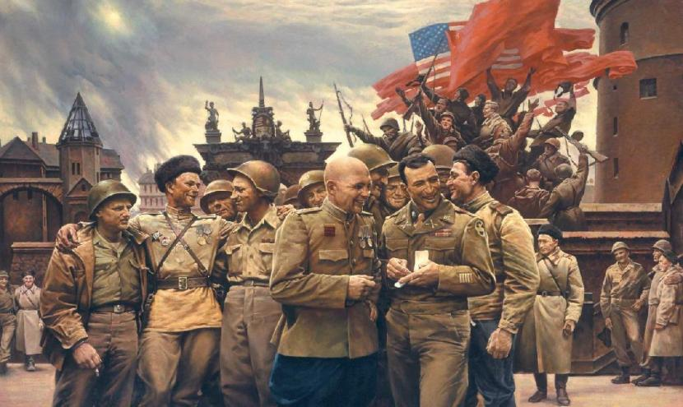
А в июне того же года на Красной площади в Москве состоялся Парад Победы. Воины-победители торжественно прошли по площади и бросили на землю знамёна побеждённых фашистов. Это был Великий день.

Slide 6
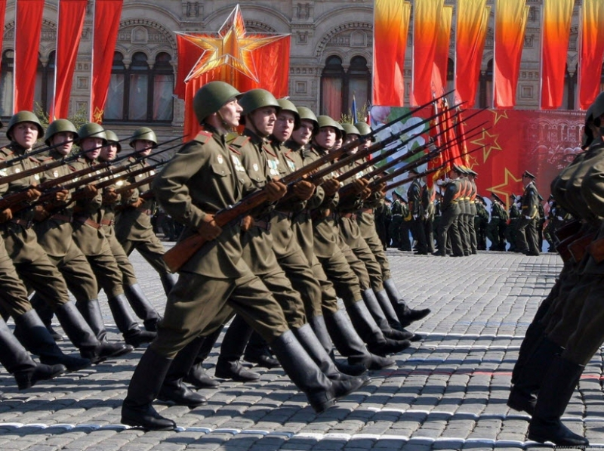

Slide 7
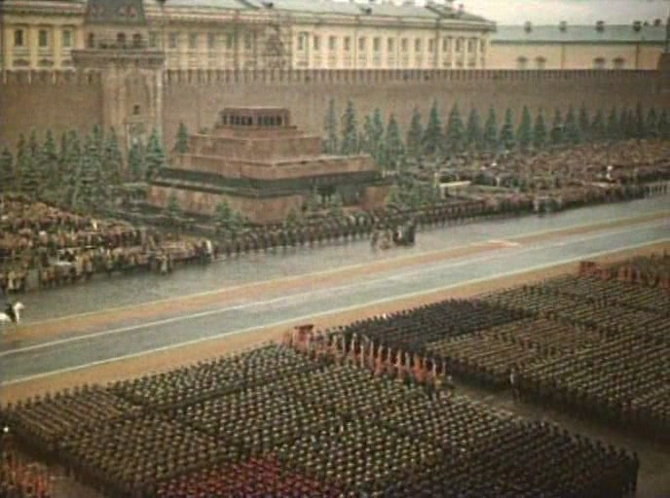

Slide 8
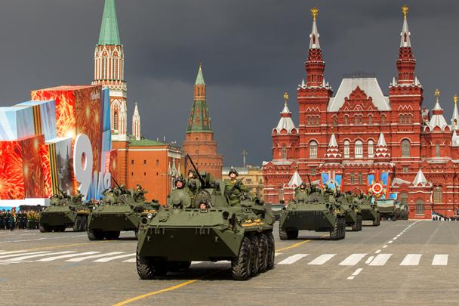
Как мы отмечаем День Победы? Утром 9 мая в главных городах России, в Москве и в Санкт-Петербурге, проходят военные парады. Ветераны Великой Отечественной войны надевают ордена и медали, устраивают торжественные шествия по улицам. Люди дарят им букеты цветов. Потом ветераны собираются вместе и вспоминают своих боевых товарищей, то, как они воевали, поют песни военных лет.

Slide 9
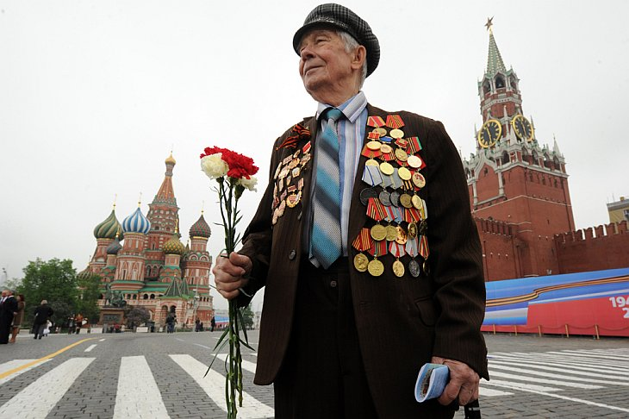

Slide 10
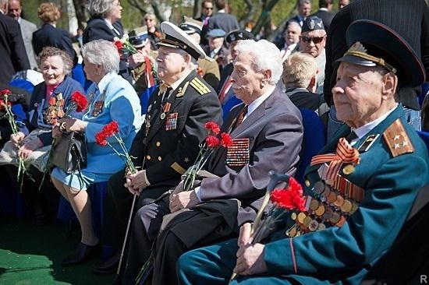

Slide 11
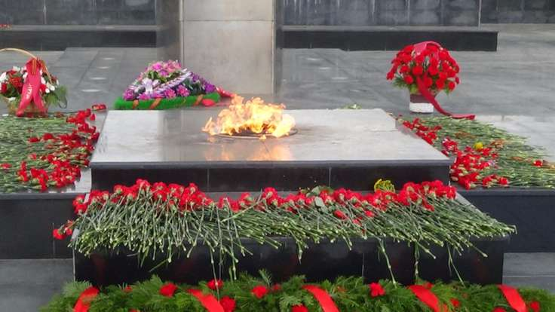
В День Победы люди возлагают к военным памятникам венки и цветы.

Slide 12
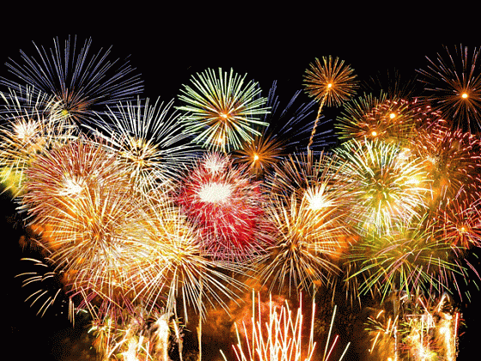
А вечером, когда стемнеет, начинается Салют Победы. Взлетают в небо разноцветные огни, рассыпаются на множество сверкающих искр. Люди смотрят на эту красоту и радуются.

Slide 13
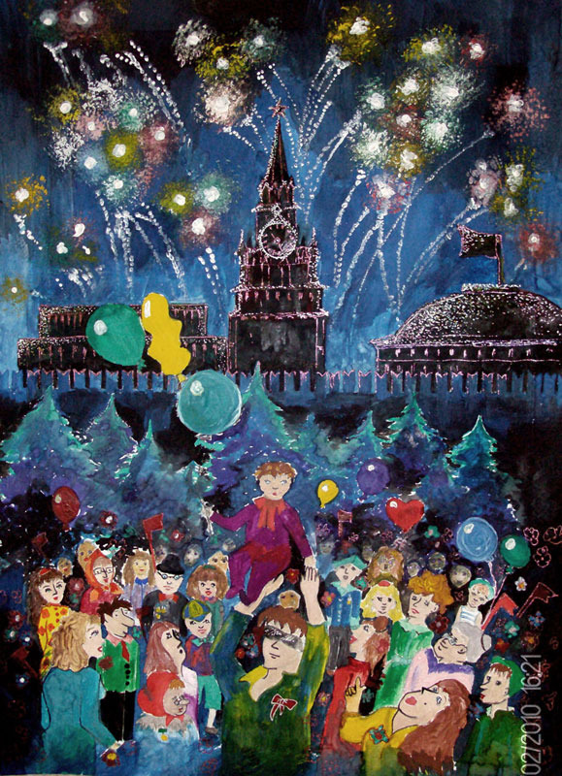

Slide 14


Slide 15
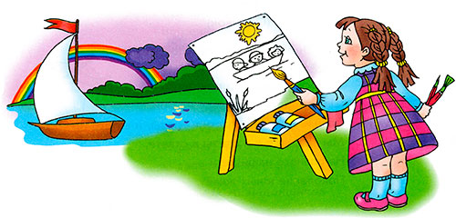
Пусть никогда больше не будет войны! Пусть всегда будет мир!

